Slide 1
Perioodi 2021–2027 kogukonna juhitud kohaliku arengu toetus
Helikar Alep
PRIA / peaspetsialist
06.08.2024

Slide 2
e-PRIA
PRIA veebileht https://www.pria.ee
Kasutusjuhend https://www.pria.ee/toetused/emkvf-projektitoetus
https://testepria.pria.ee/login/#/login

Slide 3
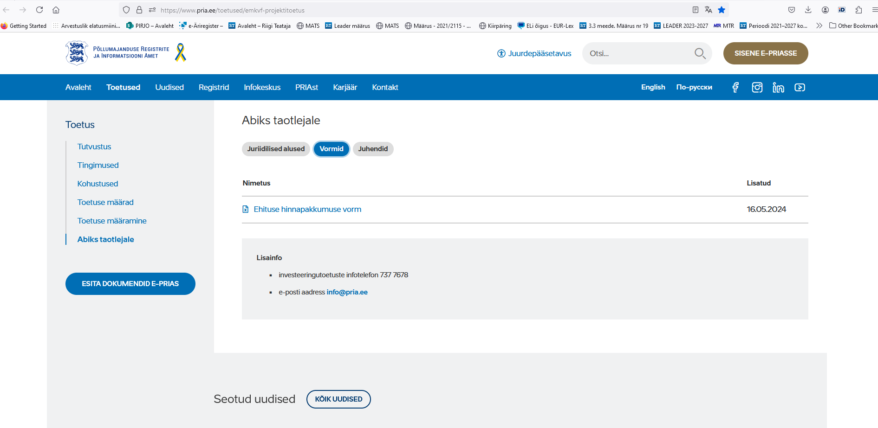
Ehitamine
Ehitustööde pakkumused PRIA vormil
https://www.pria.ee/toetused/emkvf-projektitoetus
Hinnapakkumus esitatakse Excel vormingus. Teises formaadis pakkumusi ei esitata.

Slide 4
Majandustegevuse mitmekesistamise tegevussuund
Piisaval määral majandustegevusega tegelemine kalapüügi tegevusalal
Poole aasta arvestuslik elatusmiinimum
Statistikaameti veebileht https://www.stat.ee/et/avasta-statistikat/valdkonnad/heaolu/sotsiaalne-torjutus-ja-vaesus/arvestuslik-elatusmiinimum
2023. aastal 338,2X6=2029,2 eurot
Keskmine kala esmakokkuostuhind. Põllumajandus- ja Toiduameti veebileht
https://pta.agri.ee/ettevotjale-tootjale-ja-turustajale/kutseline-kalapuuk/kala-esmaost-ja-uleandmine
Lossitud kalaliigi kogus X esmakokkuostuhind (tabeli osa Rand)

Slide 5
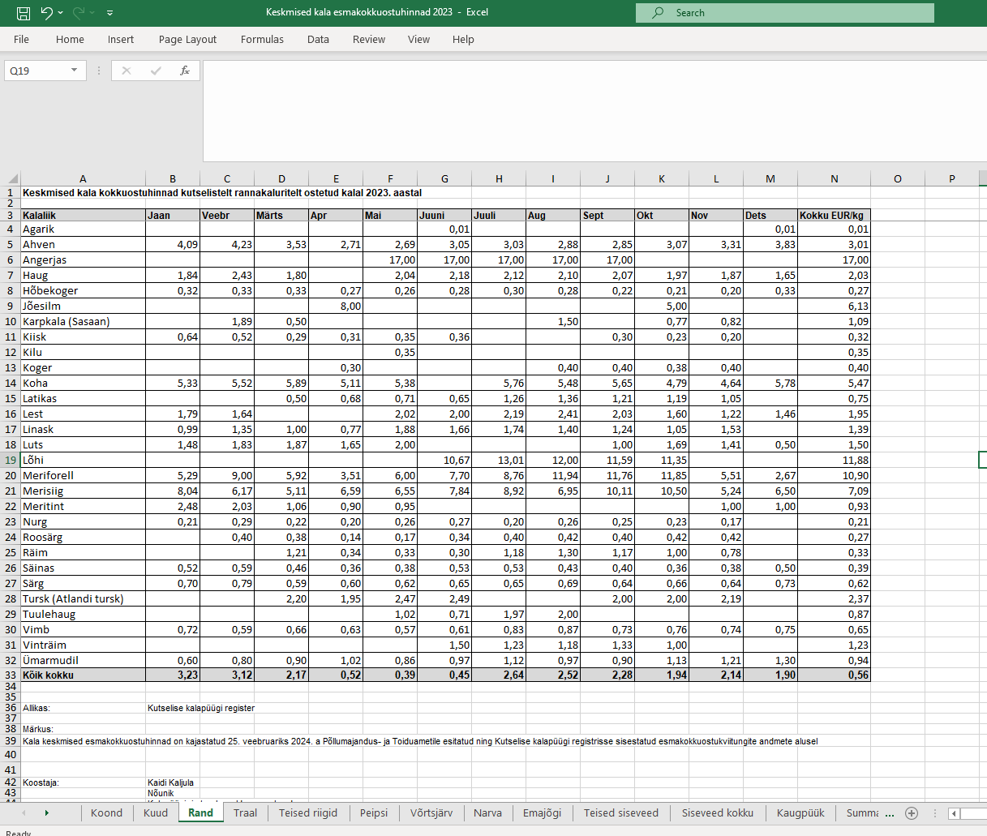

Slide 6
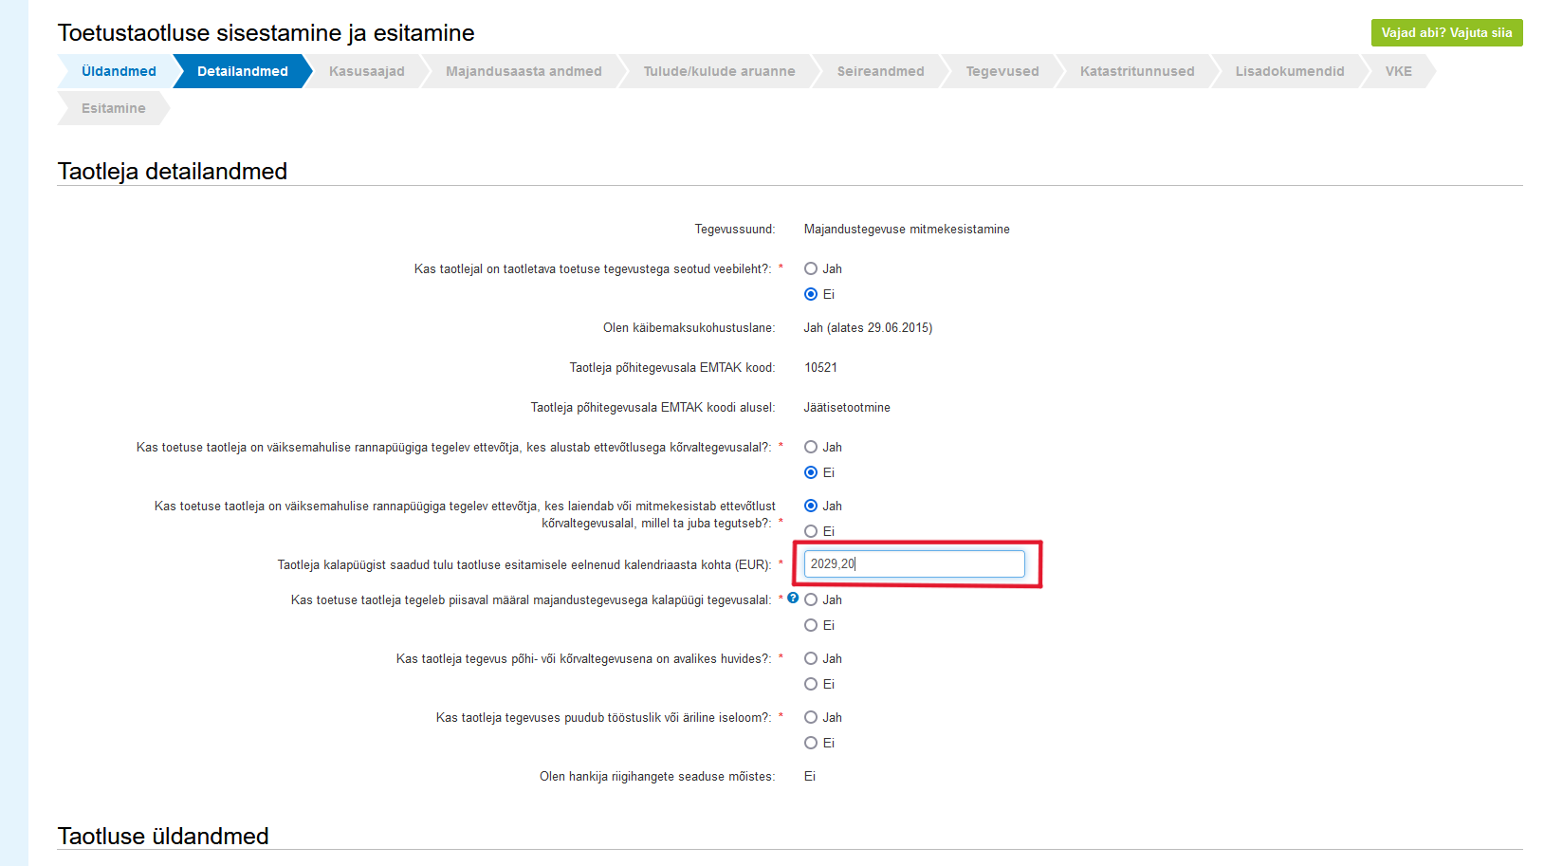
Majandustegevuse mitmekesistamise tegevussuund

Slide 7
Kasutamise õigust tõendav dokument
Kui soetatav seade või vahend paigaldatakse ehitisse, kinnisasjale või mootorsõidukisse või seda kasutatakse ehitises, kinnisasjal või mootorsõidukis, siis peab see ehitis, kinnisasi või mootorsõiduk olema taotleja otseses valduses asjaõiguslikul või võlaõiguslikul alusel vähemalt viis aastat arvates PRIA poolt viimase toetusosa maksmisest (§ 33 lg 1 punktid 6 ja 7)
Ehitamisel hoonestusõigus viis aastat alates toetuse lõplikust väljamaksest (§ 27 lg 8 p 8)

Slide 8
Mikroettevõtja
Komisjoni soovitus 6. mai 2003 (2003/36/EÜ), mis käsitleb mikroettevõtete ning väikeste ja keskmise suurusega ettevõtete määratlust
Töötajate arv alla 10
Aastakäive (müügitulu) alla 2 miljoni
Aastabilanss alla 2 miljoni
Taotleja valib kriteeriumina aastakäibe või aastabilansi.

Slide 9
Kohustused peale väljamakset
Sihtotstarbeline vara kasutamine
Lubade, teavituste olemasolu
FIE, ühe töötajaga osaühingud
Müügitulu, arved
FIE raamatupidamine (kulude eristamine, § 36 lg 1 p 5)
Õnnetused, vara hävimine, vargused, töövõimetus
Kohustuste üleandmine
Kaluri lisamine, töötaja palkamine
PRIA teavitamine info@pria.ee

Slide 10
Helikar Alep
PRIA / peaspetsialist
06.08.2024

